Slide 1
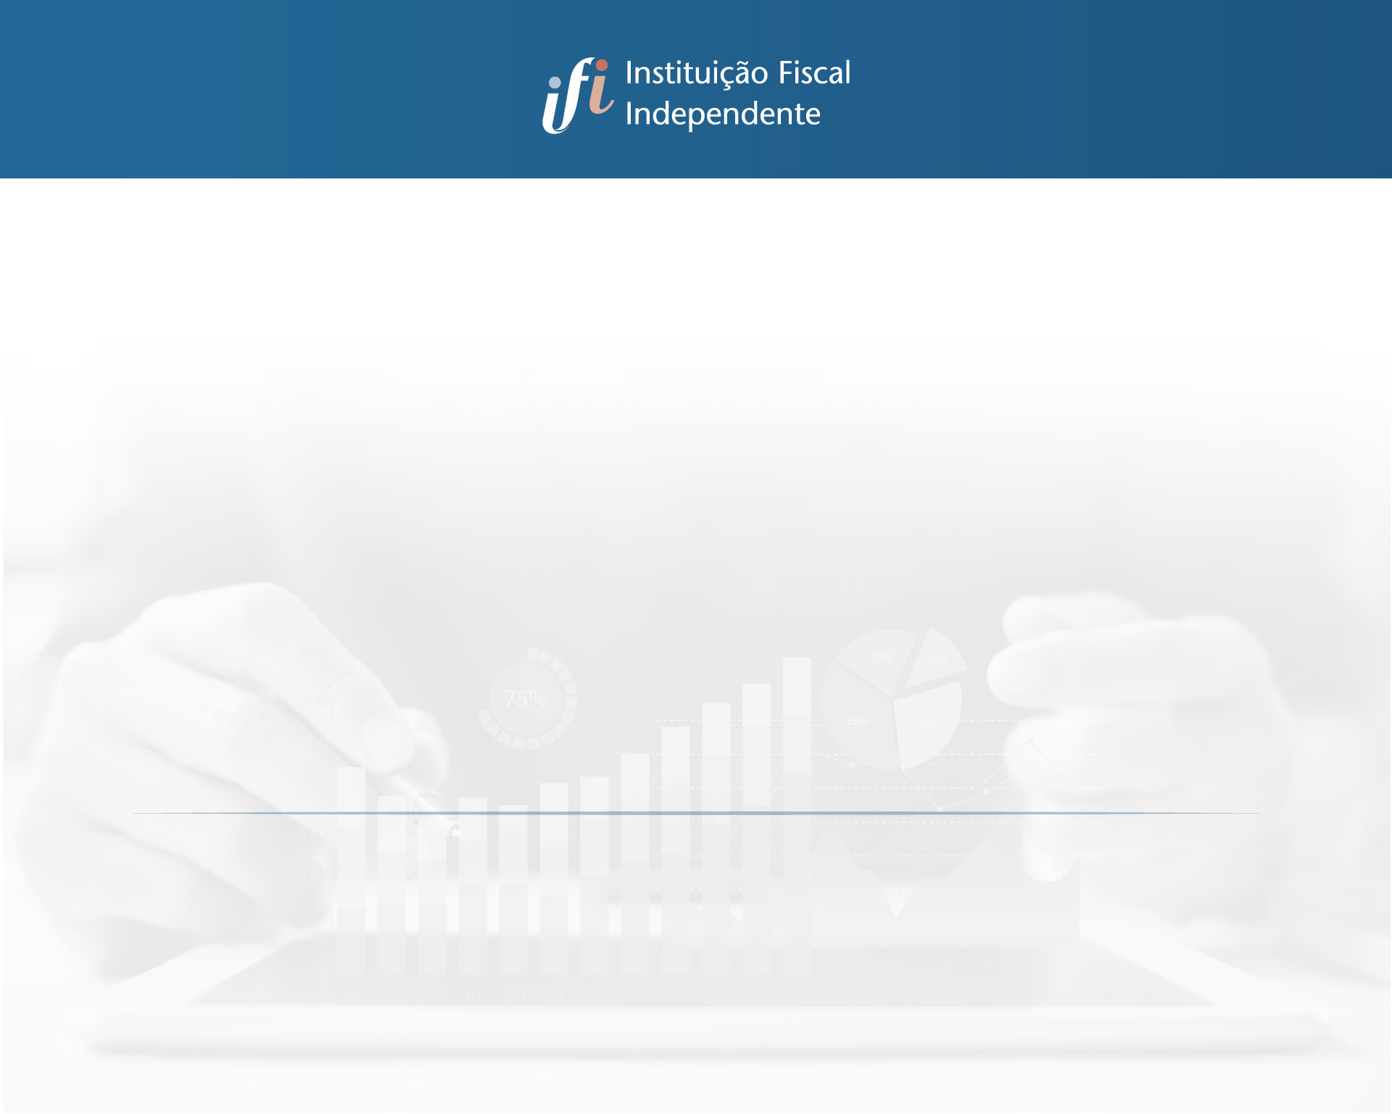
A situação fiscal de Estados e municípios na atualidade
III Encontro Maranhense de Economia
Marcus Pestana
Diretor-Executivo da Instituição Fiscal Independente
São Luís, 19 de outubro de 2023

Slide 2

Federalismo brasileiro
União com autonomia;
1889 – império unitário Estado Federal;
Constituição Federal – elemento de unidade;
Autonomia – ex: atual balbúrdia tributária;
DF – ente híbrido;
“Jabuticaba brasileira” – autonomia municipal

Slide 3


Federalismo nas Constituições
1824 – Império Estado Unitário: Associação dos cidadãos;
1891- República Federativa: Reunião de províncias;
1934 – República nova:
- Início do intervencionismo e proteção de direitos;
- Cria a figura do município;
Estado Novo – Federação formal – Centralismo;
1946 – Democracia e descentralização;
1969 – Regime militar – Centralização;
1988 – Redemocratização - Descentralização

Slide 4

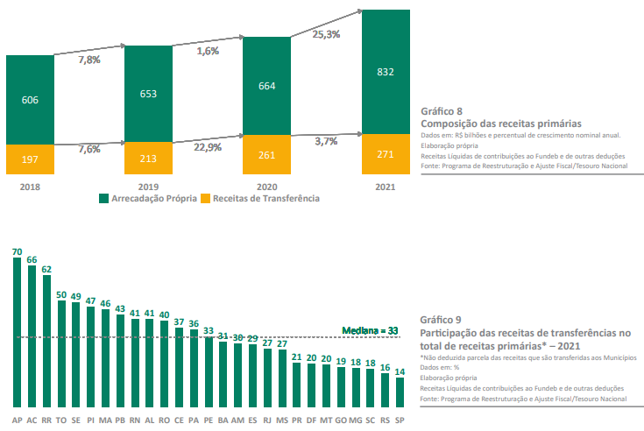
Boletim de Finanças de Entes Subnacionais (2022)
Fonte: Tesouro Nacional. Elaboração: IFI.

Slide 5
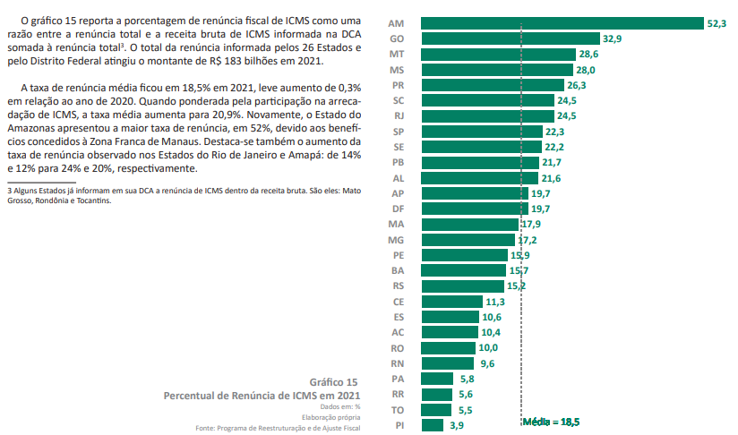
Fonte: Tesouro Nacional. Elaboração: IFI.

Slide 6
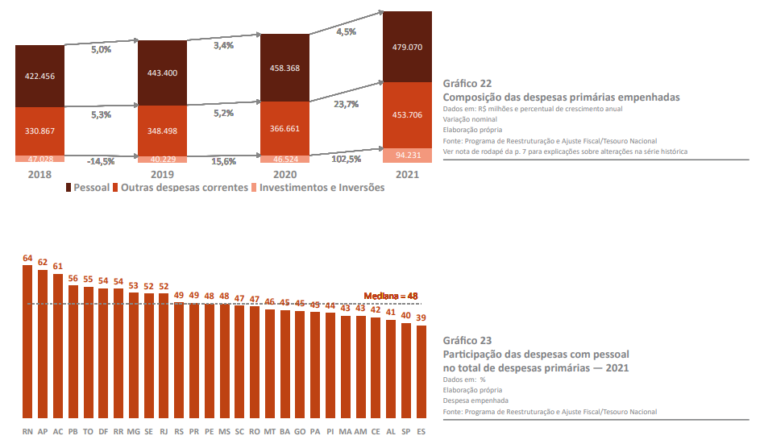


Slide 7
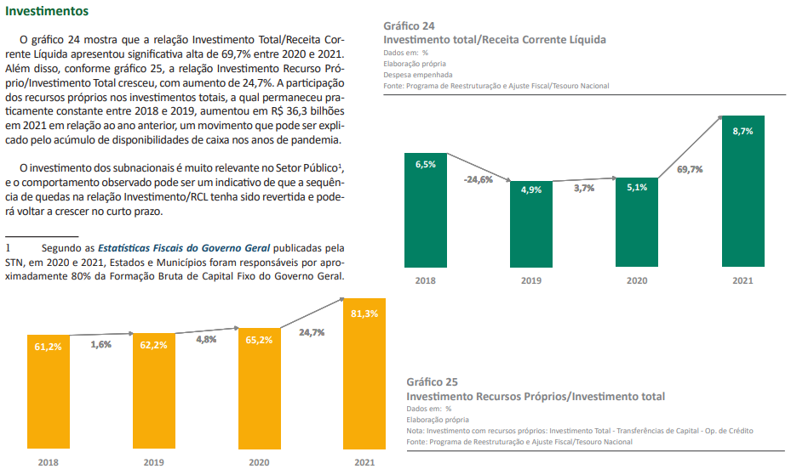

Slide 8
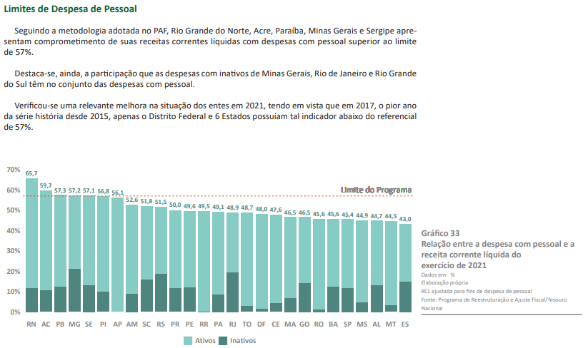

Slide 9
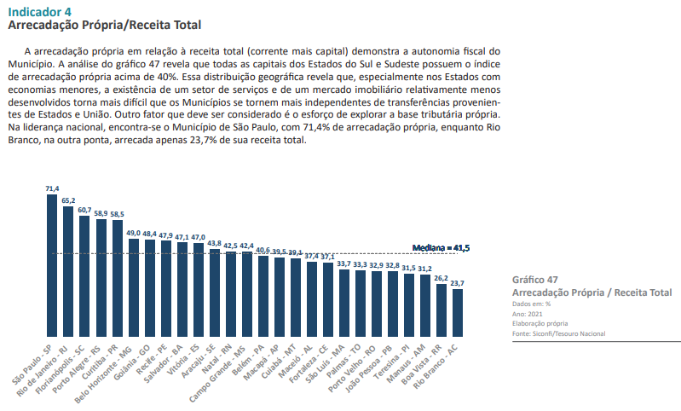

Slide 10
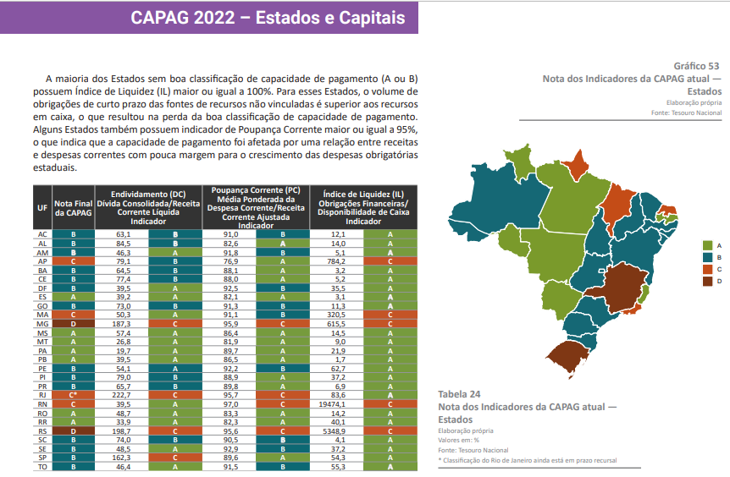

Slide 11
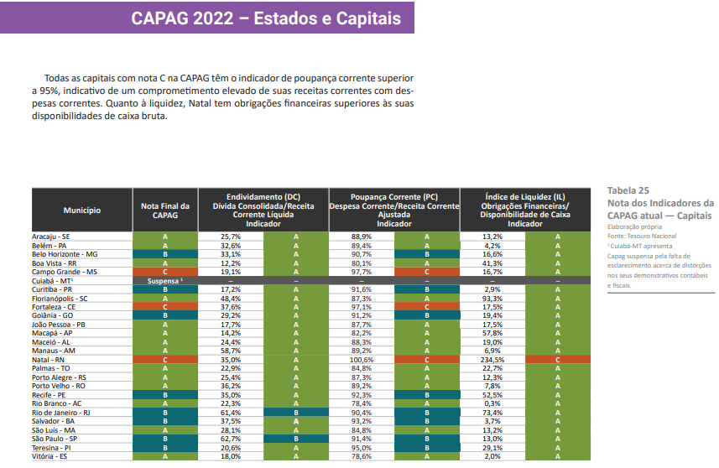

Slide 12
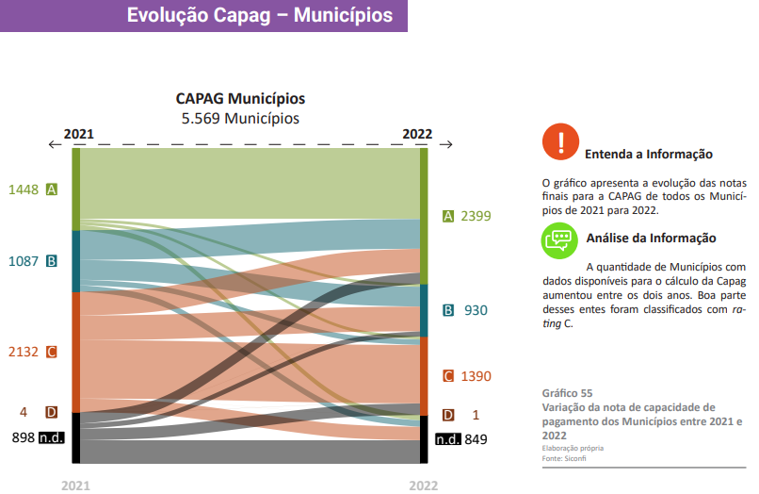

Slide 13
Questões atuais do federalismo brasileiro
Reforma tributária;
Quebra do Pacto Federativo:
Desoneração combustíveis, telecomunicações e energia;
Piso nacional dos enfermeiros;
Piso dos professores;
Política salário mínimo.
Autonomia e cooperação.

Slide 14
Obrigado!
Marcus Caetano Pestana da Silva
marcus.pestana@senado.leg.br
https://linktr.ee/ifibrasil

